Slide 1

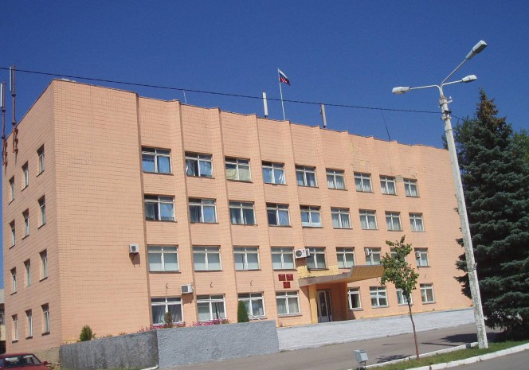
Криворожское сельское поселение
~ БЮДЖЕТ ДЛЯ ГРАЖДАН ~
Проект бюджета Криворожского сельского поселения Миллеровского района
на 2019 год и на плановый период
2020 и 2021 годов
(материалы подготовлены с учетом приказа Минфина России от 22.09.2015 № 145н
«Об утверждении методических рекомендаций по представлению бюджетов субъектов Российской Федерации и местных бюджетов и отчетов об их исполнении в доступной для граждан форме»)

Slide 2

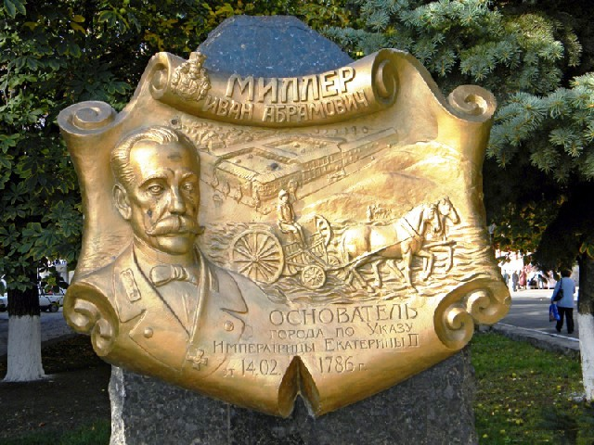
Криворожское сельское поселение
Указ Президента Российской Федерации от 07.05.2018 г. №204 «О национальных целях и стратегических задачах развития Российской Федерации на период до 2024 года»
Основные направления бюджетной и налоговой политики Криворожского сельского поселения
на 2019-2021 годы
(Постановление Криворожского сельского поселение от 30.10.2018 № 112)
Основа формирования проекта бюджета Криворожского сельского поселения Миллеровского района
на 2019 год и на плановый период 2020 и 2021 годов
Муниципальные программы Криворожского сельского поселения Миллеровского района
Проект областного закона «Об областном бюджете на 2019 год и на плановый период 2020 и 2021 годов»

Slide 3





Администрация Криворожского сельского поселения
Особенности составления проекта бюджета Криворожского сельского поселения Миллеровского района на 2019 год и на плановый период 2020 и 2021 годов
Доходы бюджета сформированы с учетом изменений, внесенных в бюджетное и налоговое законодательство
Уточнение объема безвозмездных поступлений, с учетом проекта областного закона «Об областном бюджете на 2019 год и на плановый период 2020 и 2021 годов» во 2 –м чтении
Расходы сформированы на основе вновь принятых муниципальных программ Криворожского сельского поселения
Обеспечение реализации Указа Президента Российской Федерации от 07.05.2018 №204 «О национальных целях и стратегических задачах развития Российской Федерации на период до 2024 года»
Параметры бюджета сформированы в соответствии с Планом мероприятий по росту доходного потенциала Криворожского сельского поселения, Плана мероприятий по оптимизации расходов Криворожского сельского поселения
Соблюдение условий в соответствии с заключенными соглашениями по предоставлению из областного бюджета дотаций на выравнивание бюджетной обеспеченности и бюджетных кредитов

Slide 4
Основные направления бюджетной и налоговой политики Миллеровского района на 2019-2021 годы
Администрация Криворожского сельского поселения
Утверждены постановлением Администрации Криворожского сельского поселения от 30.1 0.2018 №112
Сбалансированность бюджета Криворожского сельскогопоселения
Устойчивость бюджетной системы
Стратегия социально-экономического развития Криворожского сельского поселения на период до 2030 года
Приоритетные цели
Ключевые задачи
Создание условий для проведения эффективной бюджетной политики
Повышение качества организации бюджетного процесса на муниципальном уровне

Slide 5

Основные приоритеты Криворожского сельского поселения
Администрация Криворожского сельского поселения
Обеспечение социального благополучия населения
Пути реализации бюджетной политики
Повышение налоговых и неналоговых поступлений в бюджет Криворожского сельского поселения
Формирование расходов с учетом их оптимизации и повышения эффективности
Проведение взвешенной долговой политики

Slide 6

Администрация Криворожского сельского поселения
Меры, принимаемые для обеспечения сбалансированности проекта бюджета Криворожского сельского поселения Миллеровского района
План мероприятий по росту доходного потенциала муниципального образования утвержденный распоряжением от 25.09.2018 № 41
Контроль за качеством и своевременным принятием бюджетов сельских поселений
План мероприятий по оптимизации расходов бюджета Криворожского сельского поселения Миллеровского района и сокращению муниципального долга Криворожского сельского поселения до 2020 года, утвержденный распоряжением Администрации Криворожского сельского поселения от 16.10.2018 № 42

Slide 7
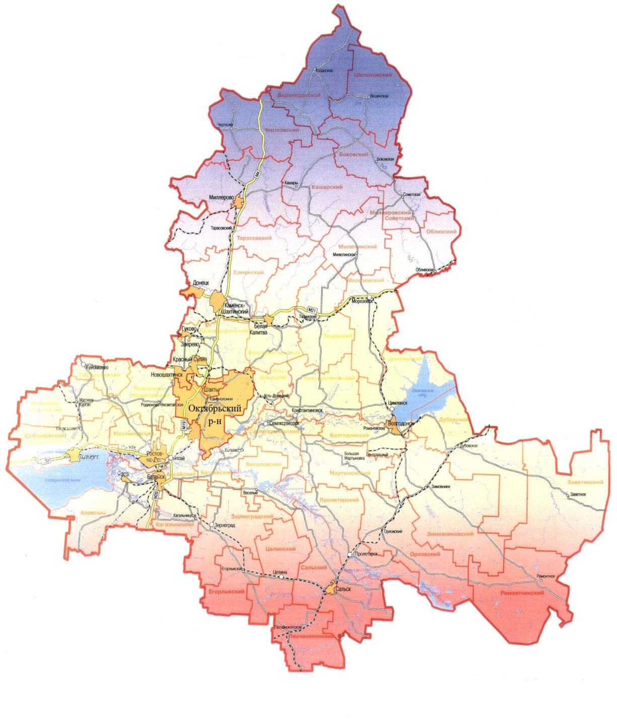
Прогноз основных характеристик проекта бюджета Криворожского сельского поселения Миллеровского районана 2019 год и на плановый период 2020 и 2021 годов
Адмимнистрация Криворожского сельского поселения
тыс. рублей
Показатель | Проект 2019 год | Проект 2020 год | Проект 2021 год
I. Доходы, всего | 11470,3 | 10564,9 | 10535,5
Налоговые и неналоговые доходы | 6952,9 | 7182,2 | 7541,9
Безвозмездные поступления | 4517,4 | 3382,7 | 2993,6
II. Расходы, всего | 11470,3 | 10766,5 | 10780,7
III. Дефицит, Профицит | 0,0 | -201,6 | -245,2

Slide 8
Основные характеристики проекта бюджета Криворожского сельского поселения Миллеровского района на 2019-2021 годы
Администрация Криворожского сельского поселенияа
Тыс. рублей
Показатель | Проект бюджета
 | 2019 год | 2020 год | 2021 год
Доходы, всего | 11470,3 | 10564,9 | 10535,5
из них:
Налоговые и неналоговые доходы | 6952,9 | 7182,2 | 7541,9
Безвозмездные поступления | 4517,4 | 3382,7 | 2993,6
дотация | 3513,8 | 3184,2 | 2993,6
субсидии | 0,0 | 0,0 | 0,0
субвенции | 191,5 | 198,5 | 0,2
иные межбюджетные трансферты | 812,1 | 0,0 | 0,0
II. Расходы, всего | 11470,3 | 10766,5 | 10780,7
III. Дефицит, Профицит | 0,0 | -201,6 | -245,2

Slide 9
Основные параметры проекта бюджета Криворожского сельского поселения Миллеровского района на 2019 год
Администрация Криворожского сельского поселения
Доходы бюджета
11470,3
Расходы бюджета
11470,3
тыс. рублей
Налог на доходы физических лиц 1023,5
Налог на имущество физических лиц доход 126,0
Безвозмездные поступления
4517,4
Штрафы 22,0
Единый сельскохозяйственный налог 1005,6
Государственная пошлина
65,5
Доходы, получаемые в виде арендной платы 747,9
Земельный налог3962,4
Социальная политика
151,7
Образование
15,0
Национальная оборона191,3
Жилищно-коммунальное хозяйство
905,7
Национальная экономика
336,9
Культура и кинематография 4436,2
Национальная безопасность и правоохранительная деятельность
32,9
Национальная оборона
191,3
Общегосударственные вопросы
5400,6

Slide 10

Динамика доходов проекта бюджета Криворожского сельского поселения Миллеровского района, (общий объем доходов бюджета на 2019 год будет увеличен, после принятия областного закона об областном бюджете на 2019-2021 года во 2-м чтении
Администрация Криворожского сельского поселения
тыс. рублей

Slide 11
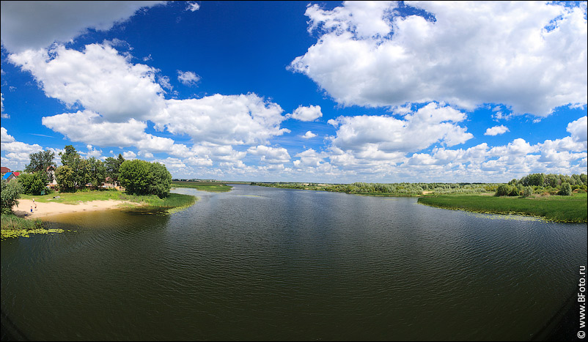
Динамика бюджета Криворожского сельского поселения Миллеровского района,
Администрация Криворожского сельского поселения
тыс. рублей

Slide 12

Расходы проекта бюджета Криворожского сельского поселения Миллеровского района в 2019 году
11470,3тыс. рублей
Администрация Криворожского сельского поселения
тыс. рублей

Slide 13

Расходы проекта бюджета Криворожского сельского поселения Миллеровского района, формируемые в рамках муниципальных программ Криворожского сельского поселения, и непрограммные расходы (Часть 1
(часть 1)
Администрация Криворожского сельского поселения
 | 2019 год | 2020 год | 2021 год
Муниципальная программа Криворожского сельского поселения «Управление муниципальными финансами и создание условий для эффективного управления муниципальными финансами» | 5307,5 | 5332,3 | 5227,4
«Муниципальная политика» | 15,0 | 15,0 | 15,0
Муниципальная программа Криворожского сельского поселения «Защита населения и территории от чрезвычайных ситуаций, обеспечение пожарной безопасности и безопасности людей на водных объекта | 30,4 | 30,4 | 30,4
Муниципальная программа Криворожского сельского поселения «Обеспечение качественными жилищно-коммунальными услугами населения Криворожского сельского поселения» | 1277,3 | 814,9 | 629,3
тыс. рублей

Slide 14
Расходы бюджета Миллеровского района, формируемые в рамках муниципальных программ Миллеровского района, и непрограмные расходы
(часть 2)
Админис рация Криворожского сельского поселения
тыс. рублей
 | 2019 год | 2020 год | 2021 год
Муниципальная программа Криворожского сельского поселения «Информационное общество» | 57,1 | 57,1 | 51,7
«Муниципальная программа Криворожского сельского поселения «Обеспечение общественного порядка и противодействие преступности»» | 3,8 | 3,8 | 3,8
 | 1941,10 | 1941,10 | 1830,20
Муниципальная программа Криворожского сельского поселения «Развитие культуры» | 4436,2 | 3898,8 | 3979,2
Муниципальная программа Криворожского сельского поселения "Социальная поддержка граждан" | 151,7 | 151,7 | 151,7
Всего по Программам | 11279,00 | 1030,4 | 673798,60
Непрограммные расходы | 191,3 | 462,5 | 10241,6

Slide 15
Структура расходов по муниципальным программам Криворожского сельского поселенияв 2019 году
Администрация Криворожского сельского посеоления

